Slide 1
SZTUKA W ISLAMIE

Slide 2
ROZWÓJ
Sztuka w islamie rozwijała się na terenach podbitych przez Arabów w VII i VIII wieku. Na skutek istnienia jednej, monoteistycznej, religii zachowała trwałość
i jedność formy. Podział sztuki związany był
z dynastiami panującymi.

Slide 3
PRZEPISY RELIGIJNE A SZTUKA
Przepisy religijne, które zakazywały przedstawiania ludzi i zwierząt, spowodowały, że w kulturze arabskiej nie istnieje malarstwo i rzeźba. Próbą obejścia tych przepisów był rozwój architektury i sztuki zdobniczej: ornamentyka, arabeska, pismo stylizowane oraz motywy roślinne.

Slide 4
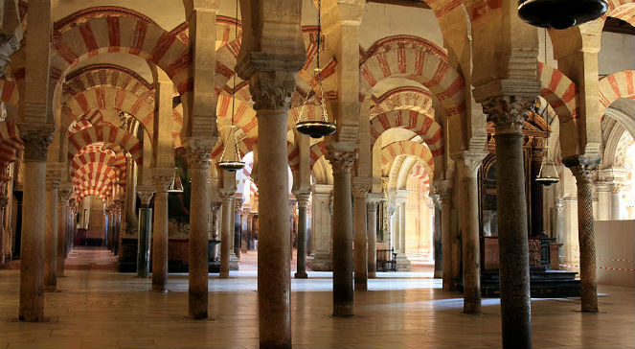
ARCHITEKTURA
W architekturze elementami wprowadzonymi przez islam stały się łuki. Natomiast ściany budowli zdobiono płytkami fajansowymi lub mozaiką.

Slide 5
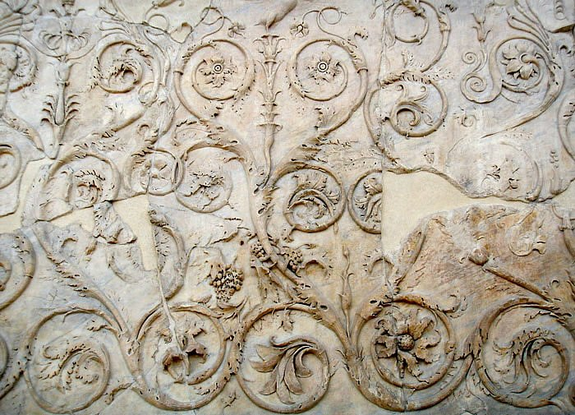
ARABESKA
Pochodzi ze starożytnej sztuki hellenistyczno – rzymskiej. Jest ornamentem roślinnym w formie wici roślinnej. Mogą jej towarzyszyć inne elementy.

Slide 6
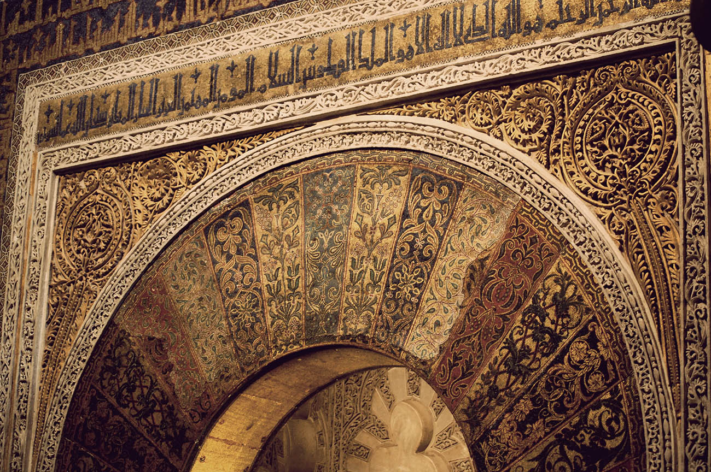
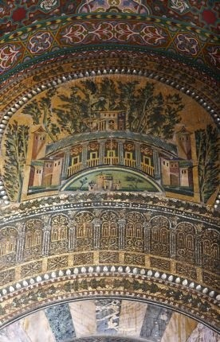
MOTYWY DEKORACYJNE
MECZET W KORDOBIE
MECZET W DAMASZKU

Slide 7
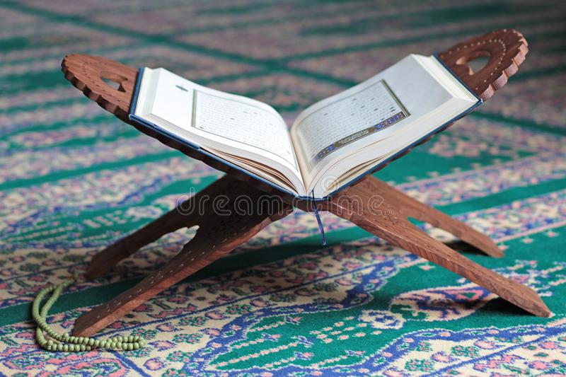
KALIGRAFIA
Jest jedną
z najważniejszych sztuk pięknych. Stosowana przy pisaniu Koranu.

Slide 8
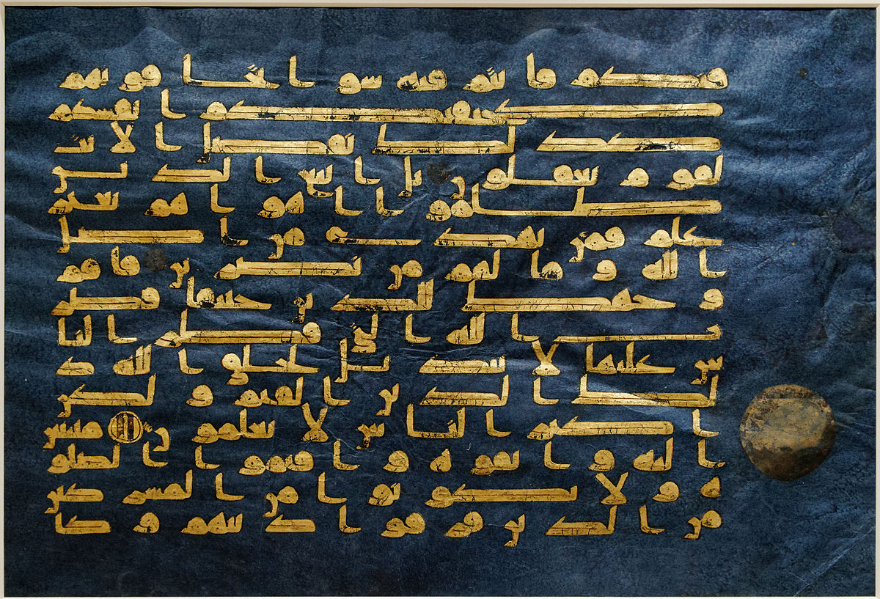
Błękitny koran
Jedyny rękopis pisany złotem na błękitnym tle. Powstał pod koniec IX wieku, prawdopodobnie
w północnej Afryce. Obecnie jest podzielony i przechowywany
w muzeach oraz prywatnych kolekcjach.

Slide 9
bibliografia
Religie.wiara.pl
Wikipedia.org
Encyklopedia.pwn.pl
Zdjęcia ze stron internetowych

Slide 10
Dziękuję za uwagę
Prezentację przygotowała
uczennica klasy 3A

